Slide 1
10. Poradenská intervence v profesním poradenství
Dagmar Svobodová
Notes:
Přecházíme k obsahu 10. tématu Poradenská intervence v profesním poradenství, které je členěno
na 10.1, 10.2. a 10.3.

Slide 2
10. Poradenská intervence v profesním poradenství
10.1 Předmět poradenské intervence v profesním poradenství
10.2 Jedinečné intervenční situace klientů
10.3 Eklektická konstrukce úkolově orientovaného a empaticky orientovaného poradenského přístupu
Notes:
Přecházíme k předmětu poradenské intervence v profesním poradenství.

Slide 3
10.1 Předmět poradenské intervence v profesním poradenství
Ritbook (1997) konstatuje, že současné poradenské služby nabízejí poradenskou intervenci tak, aby klienti byli schopni plánovat a řídit vlastní profesní kariéru samostatně a kompetentně.
S odkazem na samostatné a kompetentní řízení profesní kariéry lze poradcům doporučit uplatňovat poradenskou intervenci.
Page a Wosket (1994) rozlišují tři typy poradenské intervence:
Prvním typem je poradenská intervence přinášející katarzi, která pomáhá klientovi se vyrovnat s pocity méněcennosti a uvolňovat napětí.
Druhým typem poradenské intervence je katalytická intervence, která pomáhá poradenskému procesu v reflexi a řešení obtížných situací klienta prostřednictvím jeho sebe-učení.
Třetím typem poradenské intervence je podporující intervence, která pozitivně hodnotí a potvrzuje klady práce klienta.
Notes:
Přecházíme k pravidlům poradenské intervence z hlediska efektivity poradenského procesu.

Slide 4
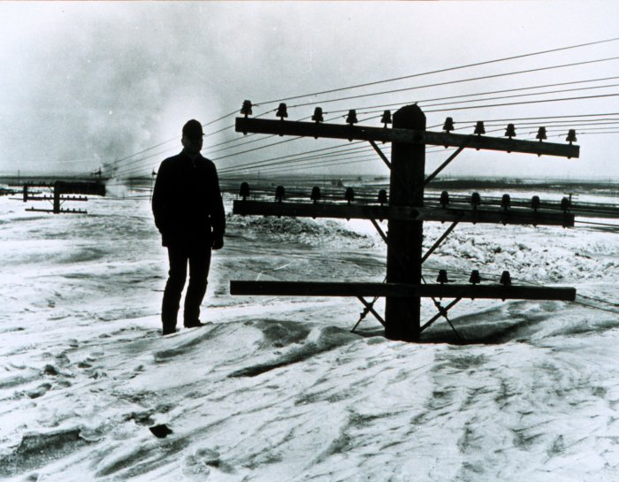
10.2 Jedinečné intervenční situace klientů
Notes:
1) Nezmrznu v zimě? Bude dostatek elektrické energie?

Slide 5

Notes:
2) Vyřeším složitou šachovou partii?

Slide 6
Z hlediska efektivity k principům poradenské intervence řadí Svoboda (1992) objektivitu, standardizaci, reliabilitu a validitu.
Poradenská intervence je objektivní tehdy, jsou-li podmínky k poradenské intervenci pro všechny její klienty stejné.
Poradenská intervence je standardizovaná, jsou-li stanoveny její normy k prověření účinnosti jejich jednotlivých částí, jednotné instrukce a způsob její administrace. Termínu standardizace se ve poradenské intervenci používá v užším slova smyslu k stanovení jejich norem ve smyslu normalizace. Normalizací rozumíme možnost srovnání individuálních výsledků poradenské intervence s normami, které lze získat vyšetřením reprezentativního souboru klientů (respondentů).
Reliabilita poradenské intervence označuje spolehlivost, se kterou je poradenská intervence vykonávána a vyhodnocována. Jedná se o přesnost vyhodnocení jejich účinků podle řešeného problému klienta. Reliabilita je v poradenské intervenci chápána z hlediska stability v čase, ekvivalenci a vnitřní konsistenci.
Validita poradenské intervence vypovídá o její praktické užitečnosti a uvádí, zda poradenská intervence skutečně řeší problém klienta, který je akutní. Empirická (praktická) validita udává pravděpodobnost shody mezi výsledkem poradenské intervence na jedné straně a diagnózou klienta na druhé straně. Paralelní (souběžná) validita udává, nakolik poradenská intervence zjišťuje aktuální stav problému klienta. Predikční (prognostická) validita je pravděpodobnost shody mezi výsledkem poradenské intervence a chováním klienta po určitém časovém odstupu. Pojmová (teoretická, konstrukční) validita určuje, které vlastnosti a proměnné poradenská intervence zkoumá a vyjadřuje stupeň shody mezi jejími výsledky a jejími implikacemi do poradenské práce s klienty.
Notes:
Přecházíme k jedinečným intervenčním situacím klientů v profesním poradenství.

Slide 7
10.2 Jedinečné intervenční situace klientů
Jedinečné intervenční situace klientů jsou dány konstelací vnějších a vnitřních činitelů ovlivněné dopady vztahů. Kontext z hlediska zájmů a volba specifických postojů nebo odpovídajícího chování.
Thomasův teorém: je-li situace lidmi definována jako reálná, pak je reálná ve svých důsledcích, bihavioristická (situační analýza) = studium lidských reakcí na jedinečné situace
Reakce na situaci (podnět). Bez ohledu na situaci na objektivitu situace se klienti chovají podle toho, jak situaci rozumějí, resp. jak jedinečnou situaci definují.
Notes:
Přecházíme k sociální konstrukci reality intervenčních situací klientů

Slide 8

Notes:
3) Přejdu po špičkách bez pádu?

Slide 9

Notes:
4) Zakotvím zde?

Slide 10
Sociální konstrukce reality
(Berger, Luckmann)
Specifikum sociální reality spočívá v tom, že je průnikem objektivních daností se subjektivními interpretacemi a definicemi klienta.
Collins konstatuje, že změní-li se situace, může se změnit i chování, které se situací souvisí.
Neznámé, nejasné a nepřehledné situace = absence pravidel = vyvolávají stavy sociální anomie.
Význam situační podmíněnosti lidského chování je vyjádřen v konceptu indexikality, který zavedli etnometodologové.
Notes:
Příklady jedinečných intervenčních situací klientů:

Slide 11

Notes:
5) Najdeme, co hledáme?

Slide 12

Notes:
6) Doplujeme do cíle?

Slide 13
10.3 Eklektická konstrukce úkolově orientovaného a empaticky orientovaného poradenského přístupu
Základem eklektické konstrukce poradenských přístupů v profesním poradenství je metodický koncept úkolově orientovaného poradenského přístupu.
Metodický koncept úkolově orientovaného poradenského přístupu splňuje požadavky eklektického modelu systematické selekce v pojetí Epsteinové.
Tento fakt lze zdůvodnit skutečností, že úkolově orientovaný poradenský přístup v poradenské práci s klienty reflektuje širší sociální podmínky jedinečné intervenční situace klienta.
Notes:
Přecházíme k širším sociálním souvislostem intervenčních situací klientů.

Slide 14
V uvedené souvislosti se zabývá řešením problémů klientů v širších sociálních souvislostech.
Lze konstatovat, že metodický koncept úkolově orientovaného poradenského přístupu na rozdíl od empaticky orientovaného pracuje jak s vnitřními, tak vnějšími faktory sociální situace.
Vnitřní a vnější faktory jsou nutné k obnovení a udržení celkové životní rovnováhy klienta.
Úkolově orientovaný poradenský přístup klade důraz nejen na identitu klienta a vnímání vlastních problémových situací, ale také na vhodnost reakcí klientů.
Model systematické selekce metodických konceptů úkolově orientovaného s empaticky orientovaným poradenským přístupem v poradenské práci s klienty umožňuje podchytit metodické tendence terapeutizace poradenské práce s nimi.
Notes:
Přecházíme k „terapeutizaci“ poradenské práce v profesním poradenství.

Slide 15
Terapeutizace poradenské práce redukuje intervenční situaci na stav osobnosti klienta a integruje ho do metodického konceptu úkolově orientovaného poradenského přístupu, aniž narušuje jeho konsistentní rámec.
Eklektický model systematické selekce metodických konceptů úkolově orientovaného poradenského přístupu a empaticky orientovaného poradenského přístupu identifikuje v podstatě metodiku poradenské práce s klienty.
Metodiku poradenské práce s klienty nabízí jak metodický koncept úkolově orientovaného poradenského přístupu, tak metodický koncept empaticky orientovaného poradenského přístupu.
Z daného hlediska je zde pojetí poradenské práce chápáno jako metodika poradenské intervence při řešení jedinečných intervenčních situací klientů.
Notes:
Klíčová slova: úkolový přístup, empatický přístup, poradenská práce, metodika poradenské intervence.

Slide 16

Notes:
7) Zachráníme se? Přecházíme k eklektické konstrukci poradenských přístupů (úkolový a empatický).

